Slide 1
CASTEN
met de PICO VR-bril

Slide 2
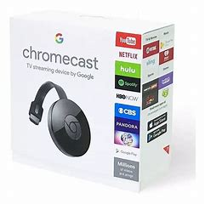
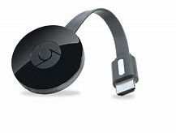
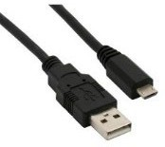
Methode 1: via Chrome/Miracast
Inhoud:
miracast
micro-USB draad

Slide 3
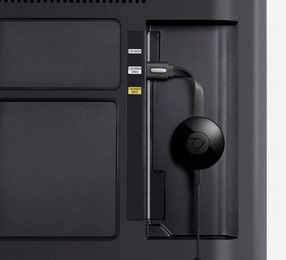
Stap 1: Sluit de HDMI van de Miracast aan op de beamer of (TV)-scherm
Voorzie de USB-aansluiting van stroom
Opmerking: als de beamer of (TV)-scherm ook een USB-aansluiting heeft, kan je deze daar ook inpluggen.
Zoniet kan je best een USB-adapter gebruiken en aansluiten op het stroomnet.

Slide 4
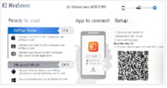
Stap 2:
Zoek op het scherm naar de juiste uitgang (source).
Als alles correct geïnstalleerd is, krijg je volgend beeld:
Zorg ervoor dat de Miracastmode in het blauw staat.
Indien de Airplay mode in het blauw staat, druk op de ‘switch button’ om te maken dat de Miracast blauw wordt.

Slide 5
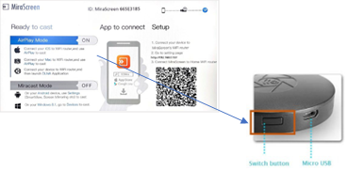
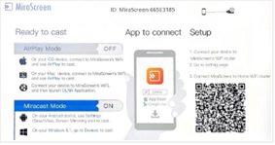
Stap 3:
Nu staat de beamer klaar om de gegevens in de Pico-VR-bril te casten.
Schiet met de controleer naar het gewenste apparaat

Slide 6
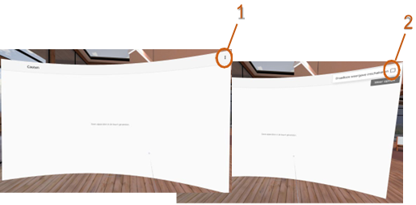
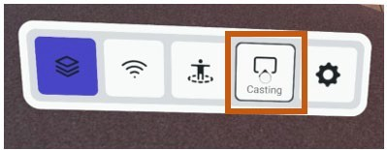
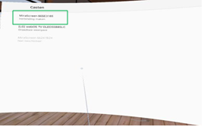
Stap 4:
Zet de VR-bril op en klik op “casting” onder in je beeld.
Volg de stappen volgens de figuren

Slide 7
Methode 2: via Arbor

Slide 8
Stap 1: log in op Arbor
Ga naar de website van Arbor.: https://api.xrdm.app/login ​
Log in met uw account​​

Slide 9
Stap 2: log in op Arbor
Ga naar de website van Arbor.: https://api.xrdm.app/login ​
Log in met uw account​​
Stream je scherm naar het gewenste projectie-apparaaat​​

Slide 10
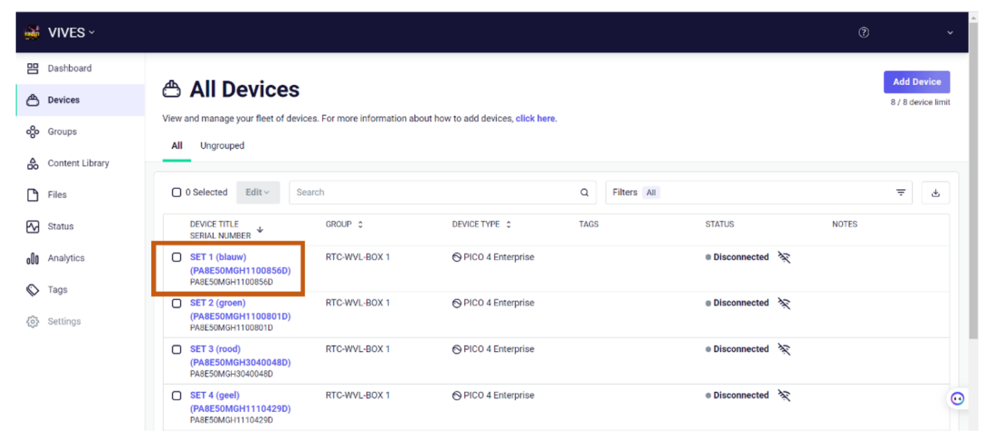
Stap 3
Klik op Devices

Slide 11
Stap 4
Kies voor All Devices

Slide 12
Stap 5
Klik op de bril naar keuze
Pas op: deze moet wel geconnecteerd zijn. Je ziet dit hier.

Slide 13
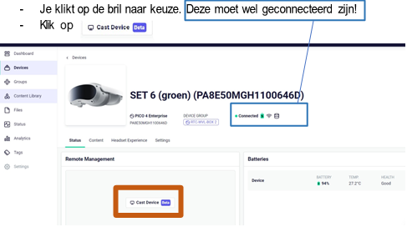
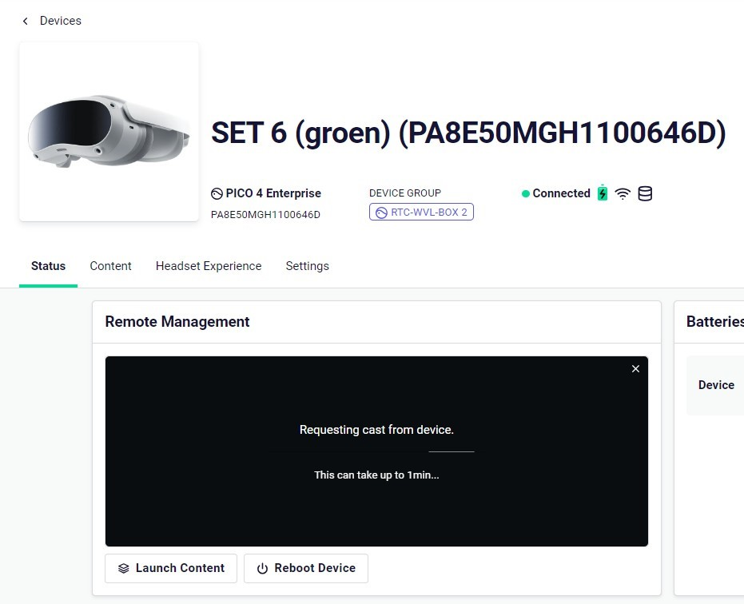
Stap 6
Klik op “Cast Device”
Je krijgt dit scherm

Slide 14
Stap 7
De persoon moet nu toestemming geven vanuit de bril

Slide 15
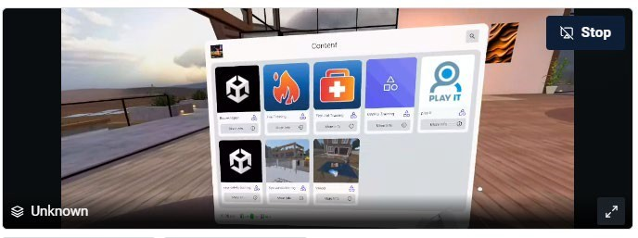
Stap 8
Je kan dan nu het beeld vergroten door rechts onderaan op de dubbele pijltjes klikken

